Slide 1
Predict Future Sales
P77111100 蔡岳辰
P77111011 曾志恩

Slide 2

競賽簡介
競賽描述：利用具時間序列的歷史銷售資料集，預測未來特定時間之商品銷售額。
資料來源：俄羅斯最大軟體公司「1C COMPANY」提供之歷史銷售數據。
Training Data: 2013年1月~2015年10月各家商店每日銷售數據。
Test Data: 預測2015 年 11 月上述商店和產品銷售總額。
“目前有來自600個城市的8000家經銷商與1C合作。約7500個團隊組成1C：加盟合作夥伴網絡，是1C產品增值的主要渠道。服務合作夥伴為 1C 軟件客戶提供定期信息和技術支持。授權培訓中心網絡也在運作。
1C是Microsoft、Novell、Borland、Symantec、ABBYY、Kaspersky Lab、ProMT、Eset Software等100多家軟件廠商的官方經銷商。1C 提供超過 10,000 種辦公和家庭軟件。”

Slide 3
競賽數據集
sales_train.csv - the training set. Daily historical data from January 2013 to October 2015.
test.csv - the test set. You need to forecast the sales for these shops and products for November 2015.
sample_submission.csv - a sample submission file in the correct format.
items.csv - supplemental information about the items/products.
item_categories.csv - supplemental information about the items categories.
shops.csv- supplemental information about the shops.

Slide 4
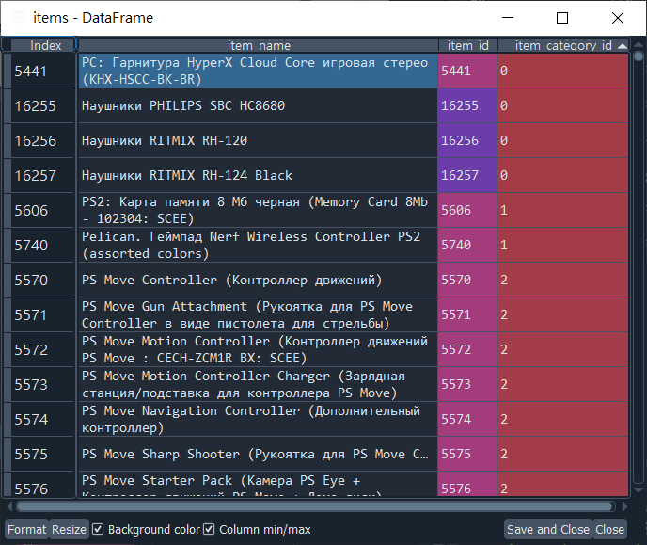
items, item_categories
0. PC - Гарнитуры/Наушники / PC - Headsets/Headphones
2. Аксессуары - PS3 / Accessories - PS3
11. Игровые консоли - PS3 / Game consoles - PS3
18. Игры - PS2 / Games - PS2
40. Кино - DVD / Cinema - DVD
41. Кино - Коллекционное / Cinema - Collectible
42. Книги - Артбуки, энциклопедии / Books - Artbooks, encyclopedias

Slide 5
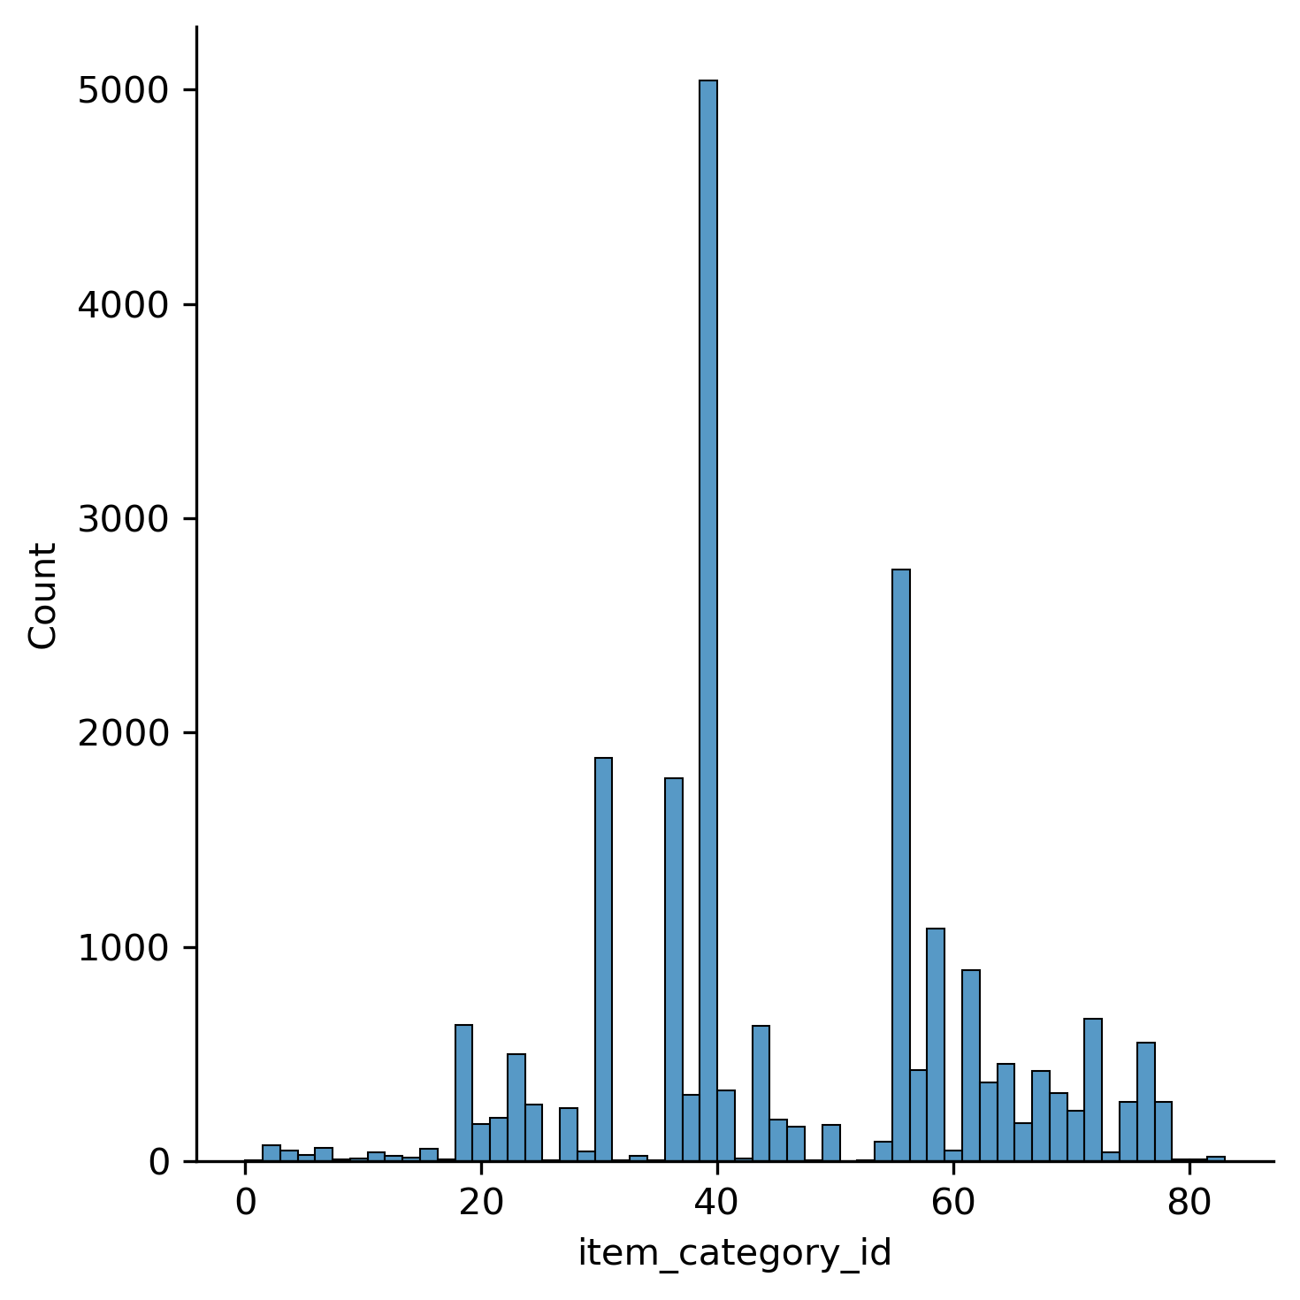
items, item_categories
0. PC - Гарнитуры/Наушники / PC - Headsets/Headphones
2. Аксессуары - PS3 / Accessories - PS3
11. Игровые консоли - PS3 / Game consoles - PS3
18. Игры - PS2 / Games - PS2
40. Кино - DVD / Cinema - DVD
41. Кино - Коллекционное / Cinema - Collectible
42. Книги - Артбуки, энциклопедии / Books - Artbooks, encyclopedias

Slide 6
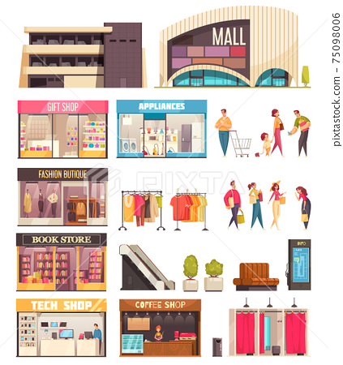
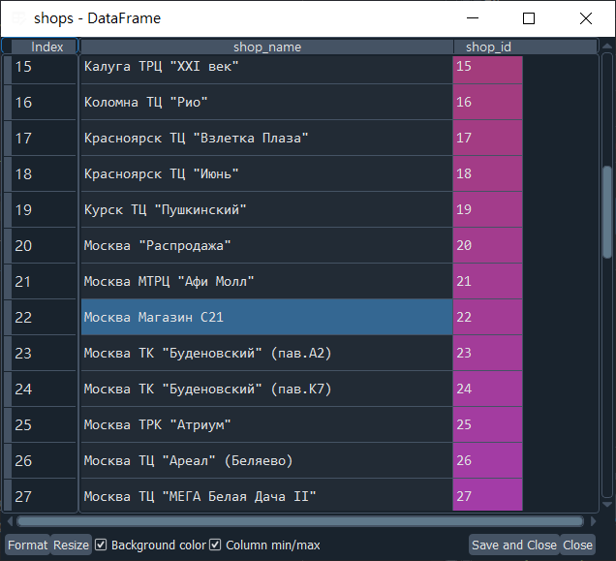
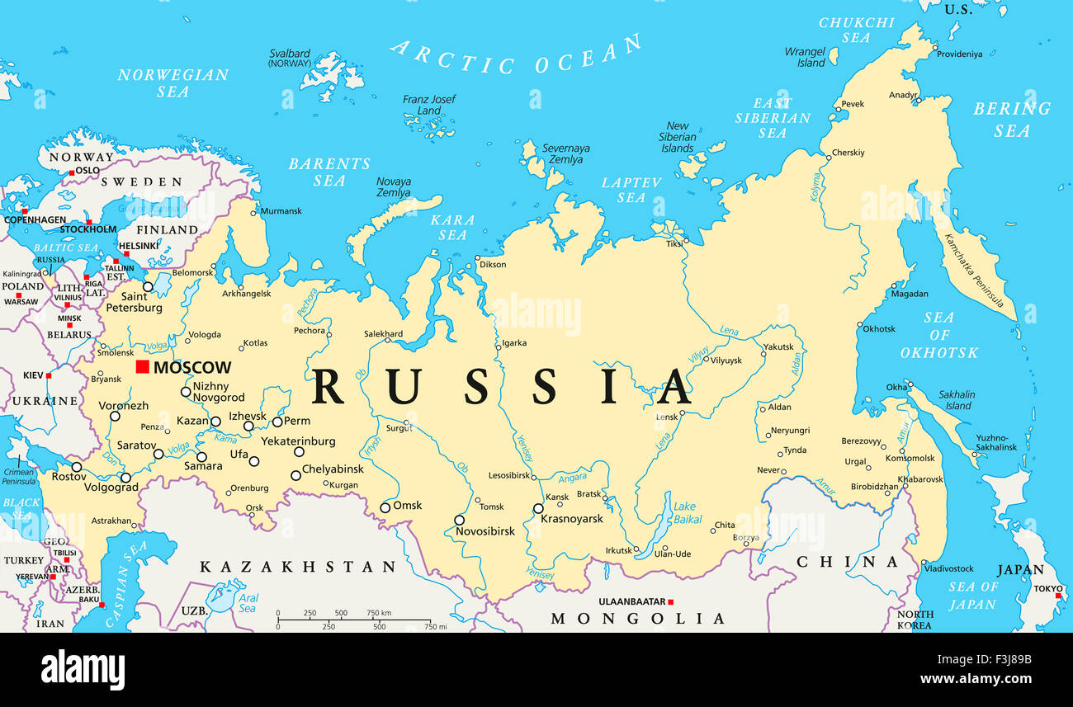
shops
Moscow Store C21
Moscow shopping center "Budenovsky" (pavilion K7)
Moscow shopping center "Areal" (Belyaevo)

Slide 7
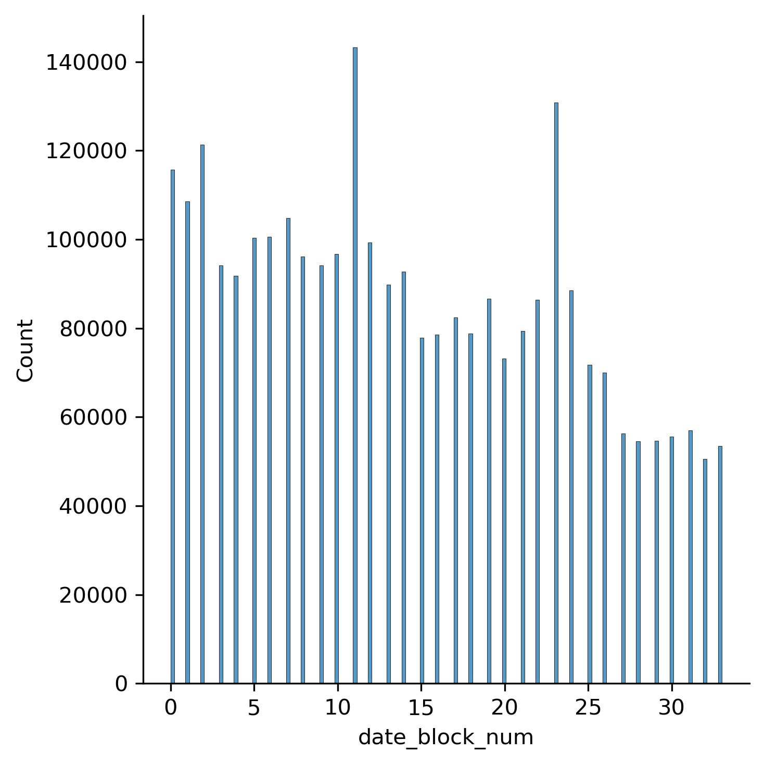
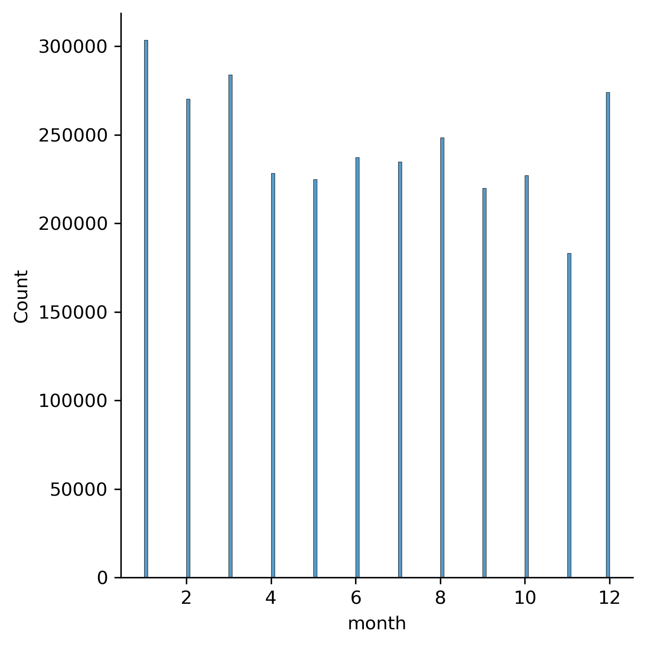
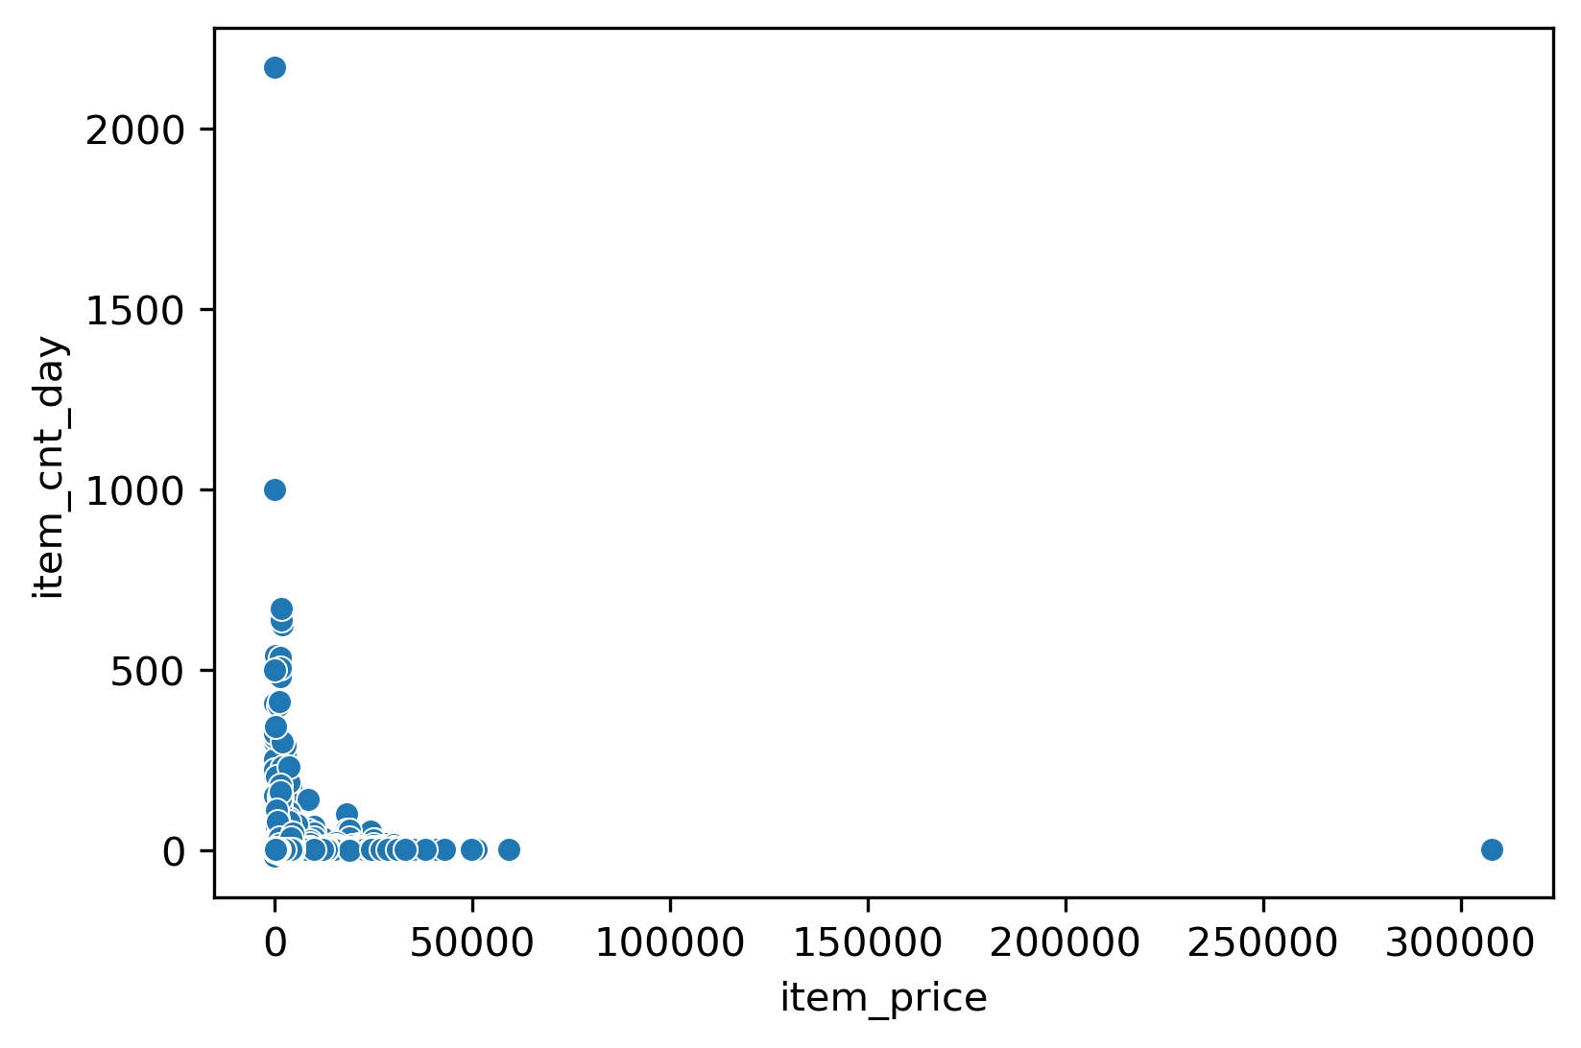
sales_train
matrix size = (2935849, 8)
銷售資料筆數
Jan-2013 ~ Oct-2015
Jan-2013 ~ Oct-2015
售價 vs 銷售量

Slide 8
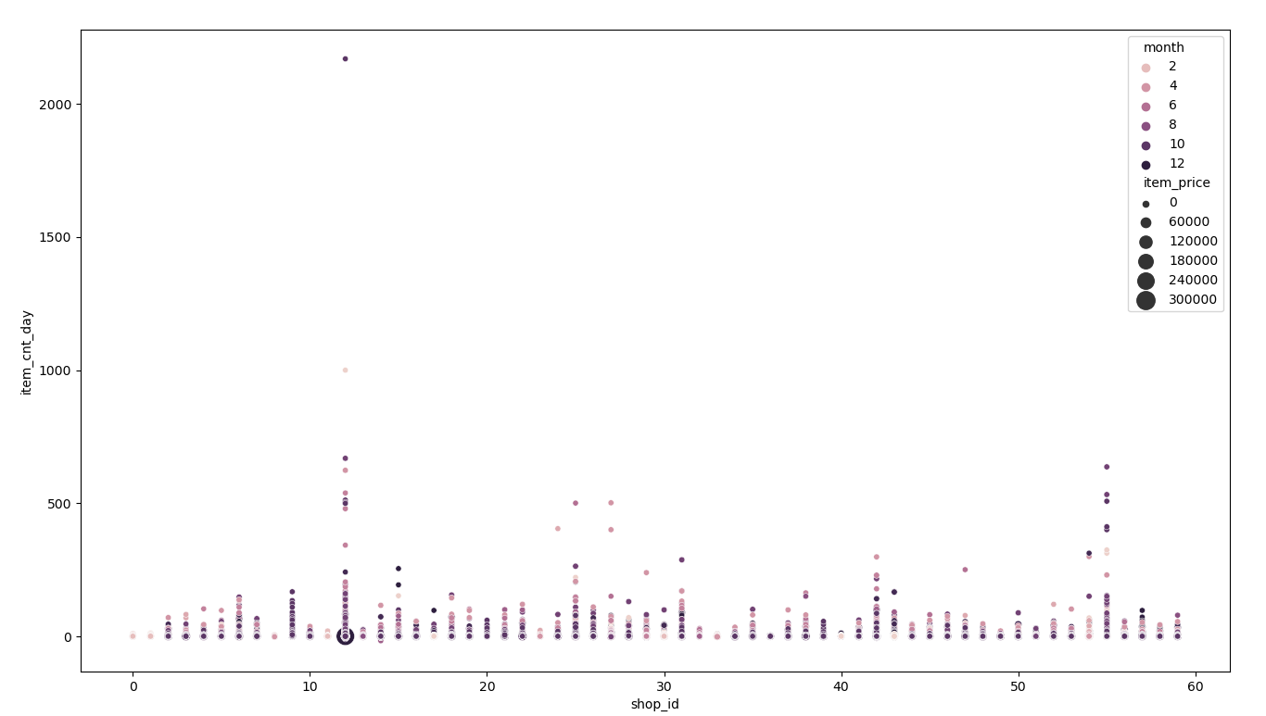
售價 vs 銷售量

Slide 9
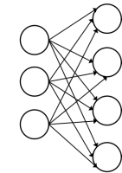
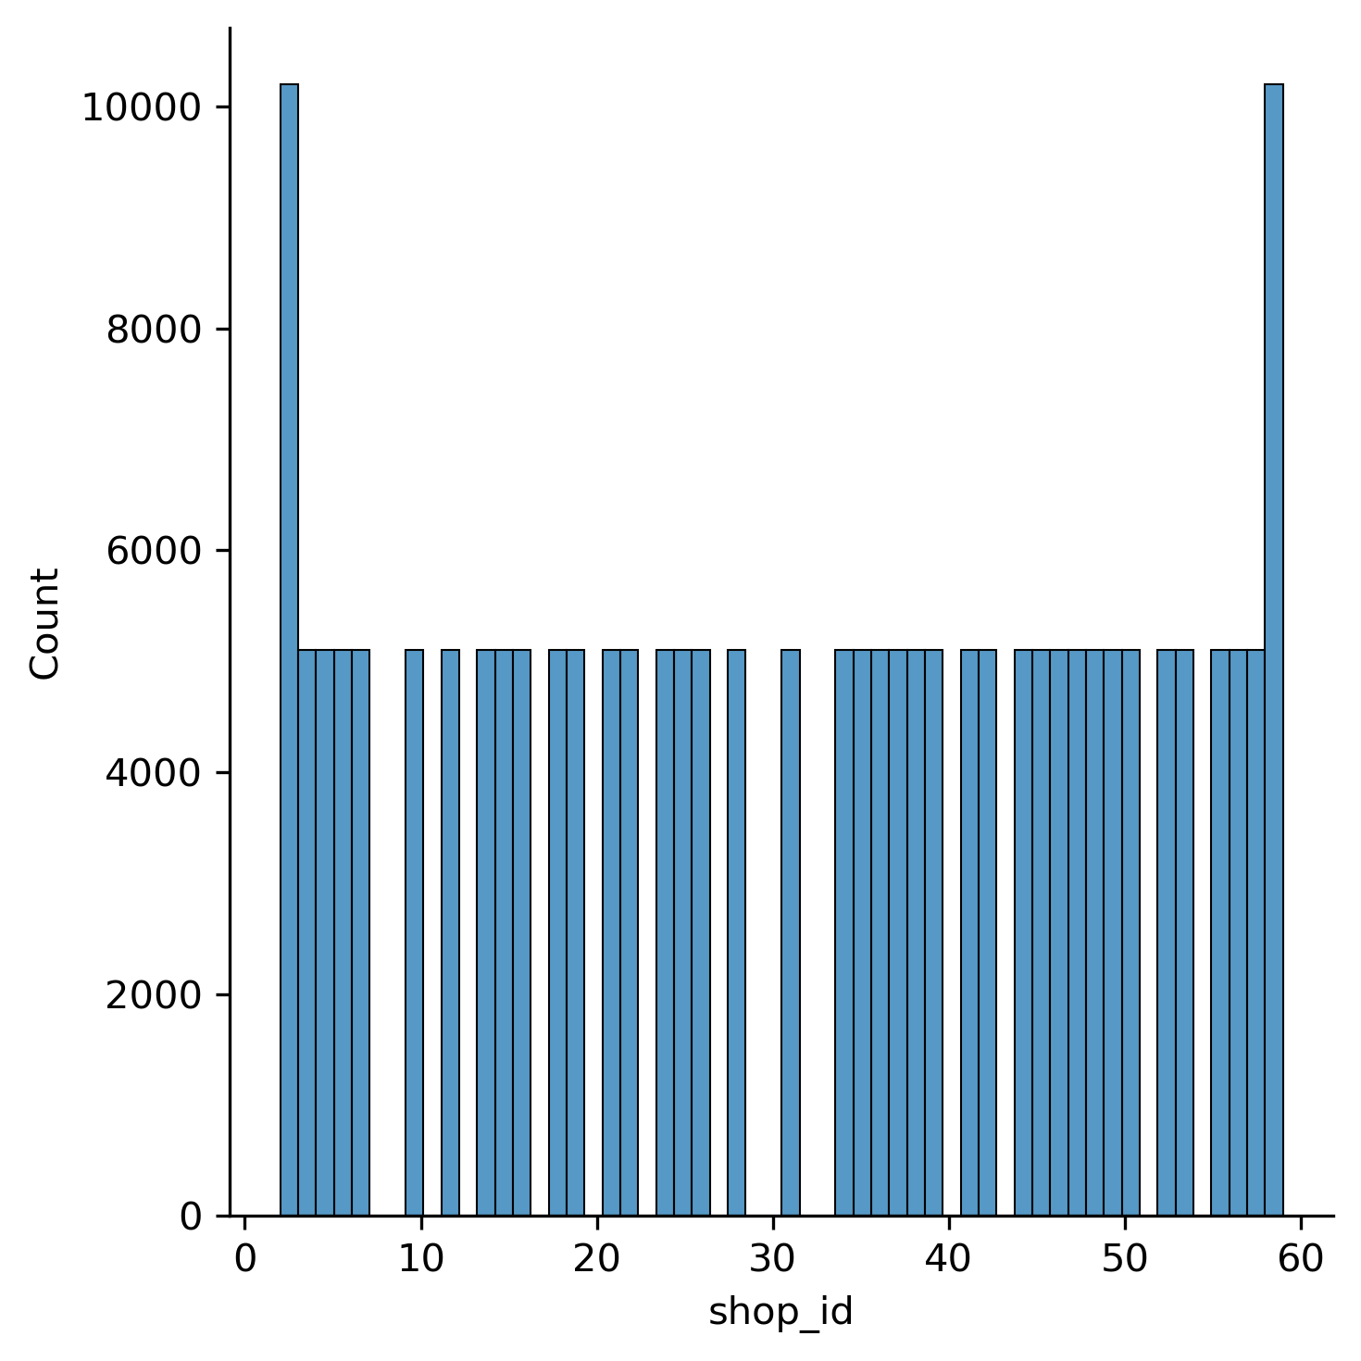
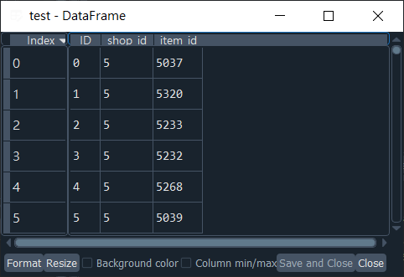
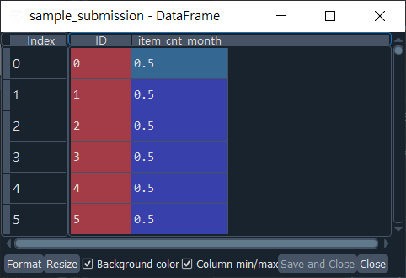
test
[test] matrix size = (214200, 2)
[Sample_submission] matrix size = (214200, 3)
30天 x 60間店 x 22170種商品 = 39,906,000?
shop id
item id
ID
ID
ID
ID
ID
ID

Slide 10
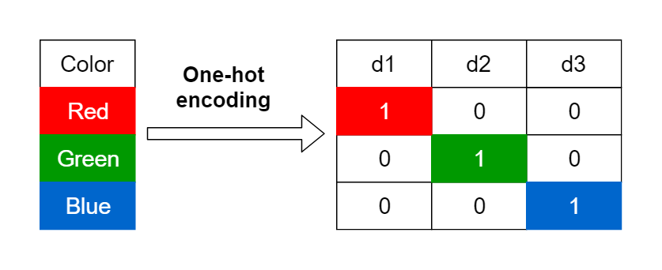
流程
sales_train
(2935849, 6)
sales_train
(2935849, 21)
32個地區(60間商店)
銷售資訊
將日期拆分為
month, year做one-hot encoding
Split
training data
weighting
sales_val
(2935849, 21)
Jan-2015~Oct-2015
sales_train
(2935849, 21)
Jan-2013~Dec-2014
Fusion Model

Slide 11

演算法
LightGBM 是屬於 GBDT(Gradient Boosting Decision Tree) 演算法之一，由微軟團隊於 2017 年所發表提出。
其主要想法是利用決策樹為基底的弱學習器，不斷地迭代訓練並取得最佳的模型。同時該演算法進行了優化使得訓練速度變快，並且有效降低被消耗的資源。
Facebook用來自動發現有效的特徵組合，來作為LR模型中的特徵，以提高CTR預估（Click-Through Rate Prediction）的準確性（詳見參考文獻5、6）；GBDT在淘寶的搜索及預測業務上也發揮了重要作用（詳見參考文獻7）。
https://proceedings.neurips.cc/paper/2017/file/6449f44a102fde848669bdd9eb6b76fa-Paper.pdf

Slide 12
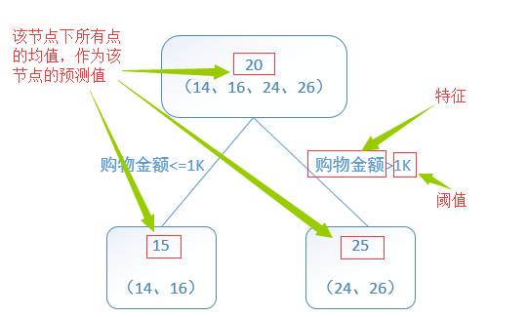
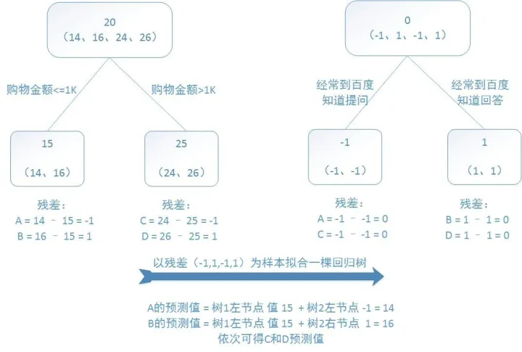
演算法
訓練集有4個人，A，B，C，D年齡分別為14，16，24，26。樣本中有購物金額、上網時間、經常到百度知道提問等特徵。提升樹的過程如下：
Regression Decision Tree
Boosting Decision Tree

Slide 13
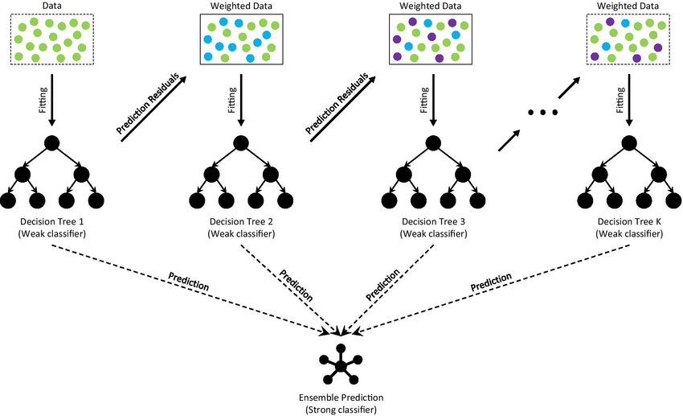
演算法
Gradient Boosting Decision Tree
GBDT
XGBoosting
LightGBM（LGBM）

Slide 14
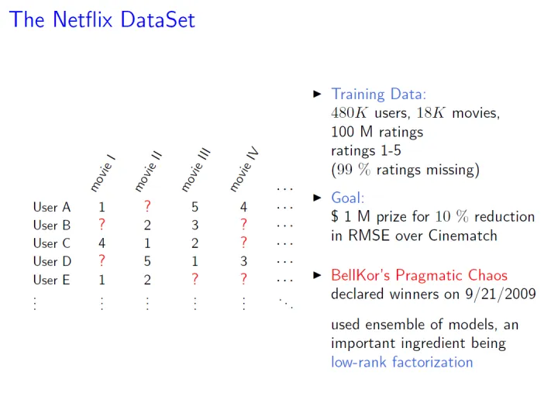
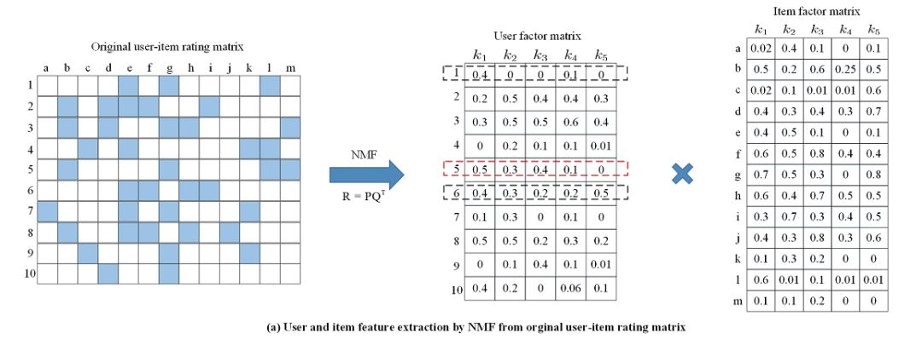
matrix completion
sales_train: matrix size = (2935849, 6)
Jan-2013 to Oct-2015
1034天 x 60間店 x 22170種商品 = 1,375,426,800?
https://blog.csdn.net/weixin_39779928/article/details/113450862
https://www.zhihu.com/question/47716840

